Slide 1



Shopee基础运营技巧
如何获取平台流量

Slide 2
Shopee
平台商品刊登
&
优质listing
1
流量的作用&来源
2
如何提升流量
3
3
高效利用营销工具

Slide 3
PART 1
1
流量的作用&来源

Slide 4
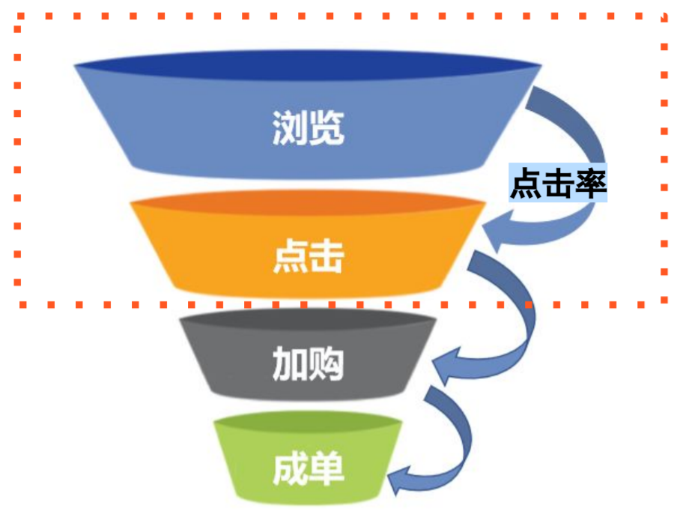
流量的重要性
订单量 = 流量 * 转化率
流量对于养店铺、养商品非常重要！

Slide 5
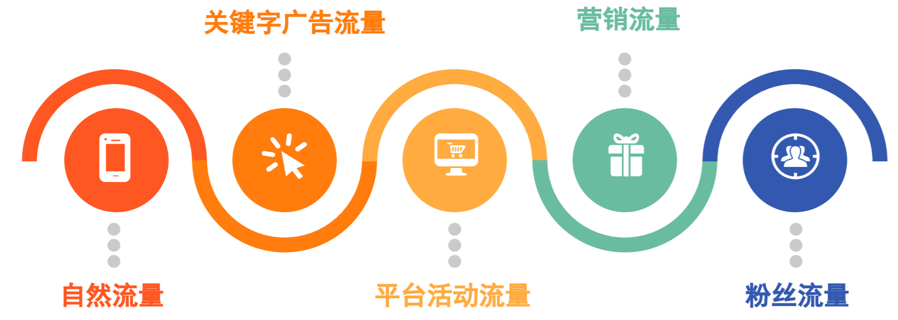
流量从哪里来-站内

Slide 6
PART 2
2
如何提升流量

Slide 7
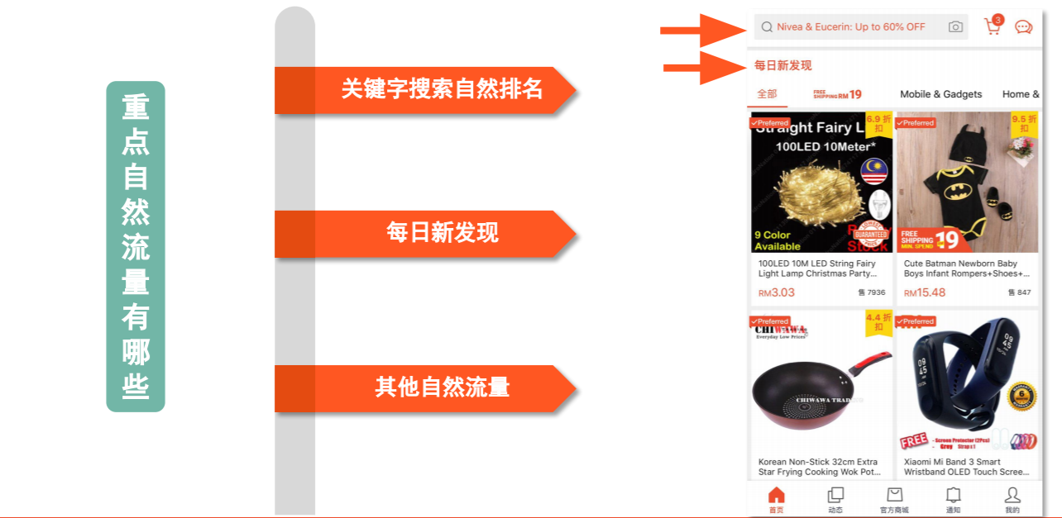
1、自然流量

Slide 8
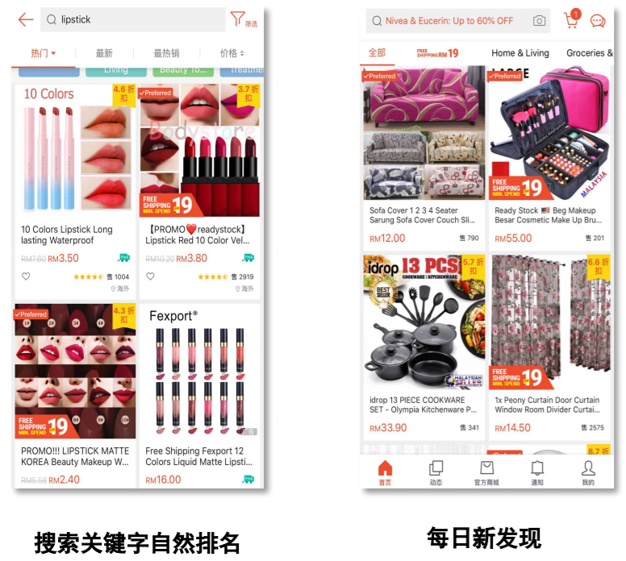
提高自然排名的关键因素
关键因素：
商品点击量、收藏数、商品转化率、商品销量、商品评价等；
商品标题、LPG、店铺表现、是否参加免运返虾币项目等；
商品标题：关键词相关度、关键词热度、标题语法等；
店铺表现：优选卖家、商城卖家；
LPG：最低价保证；
免运、返现项目：卖家可以积极报名，有曝光权重

Slide 9
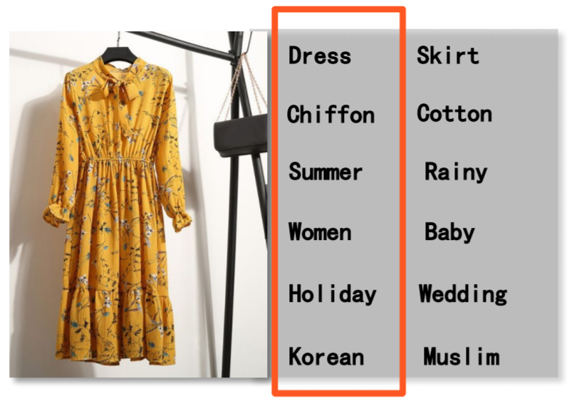
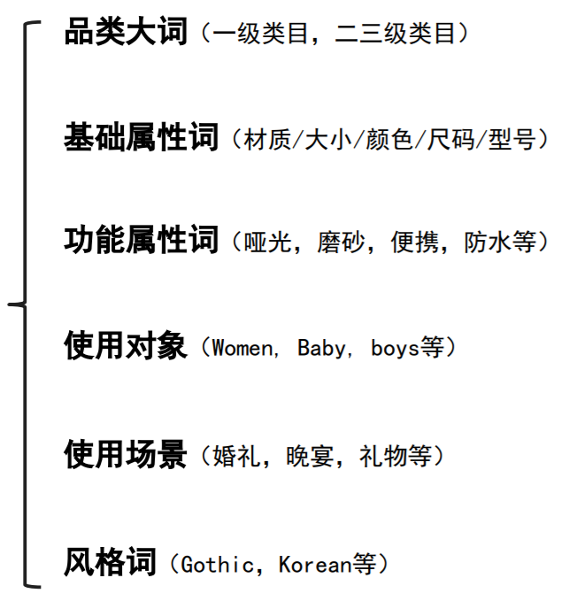
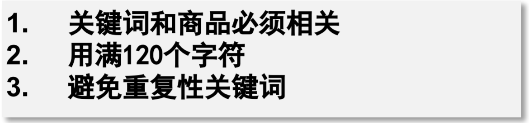
标题关键词优化 – 相关度
买家需求

Slide 10
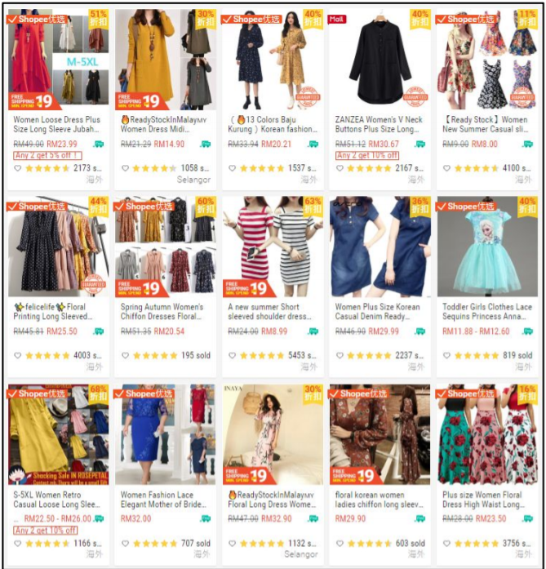
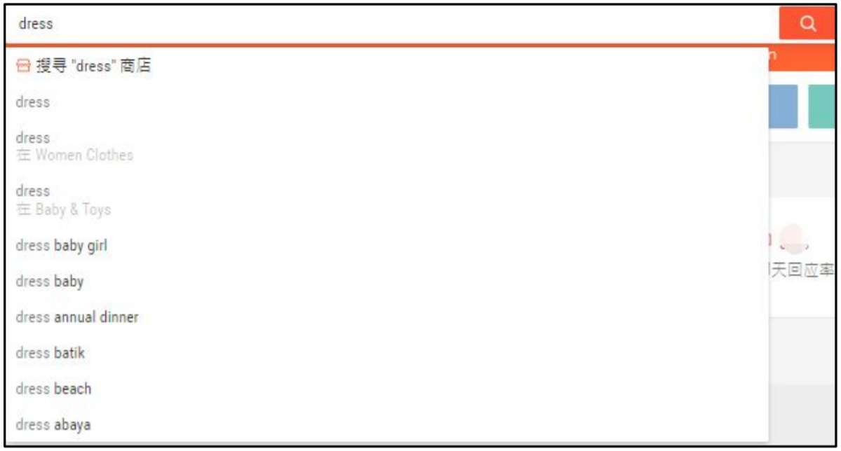
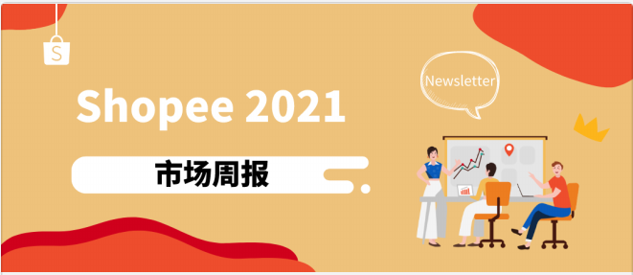
标题关键词优化 – 热度
方法一：观察同类热卖品在使用什么关键词
方法二：观察同类热卖品在使用什么关键词
方法三：热搜词周报、市场周报

Slide 11
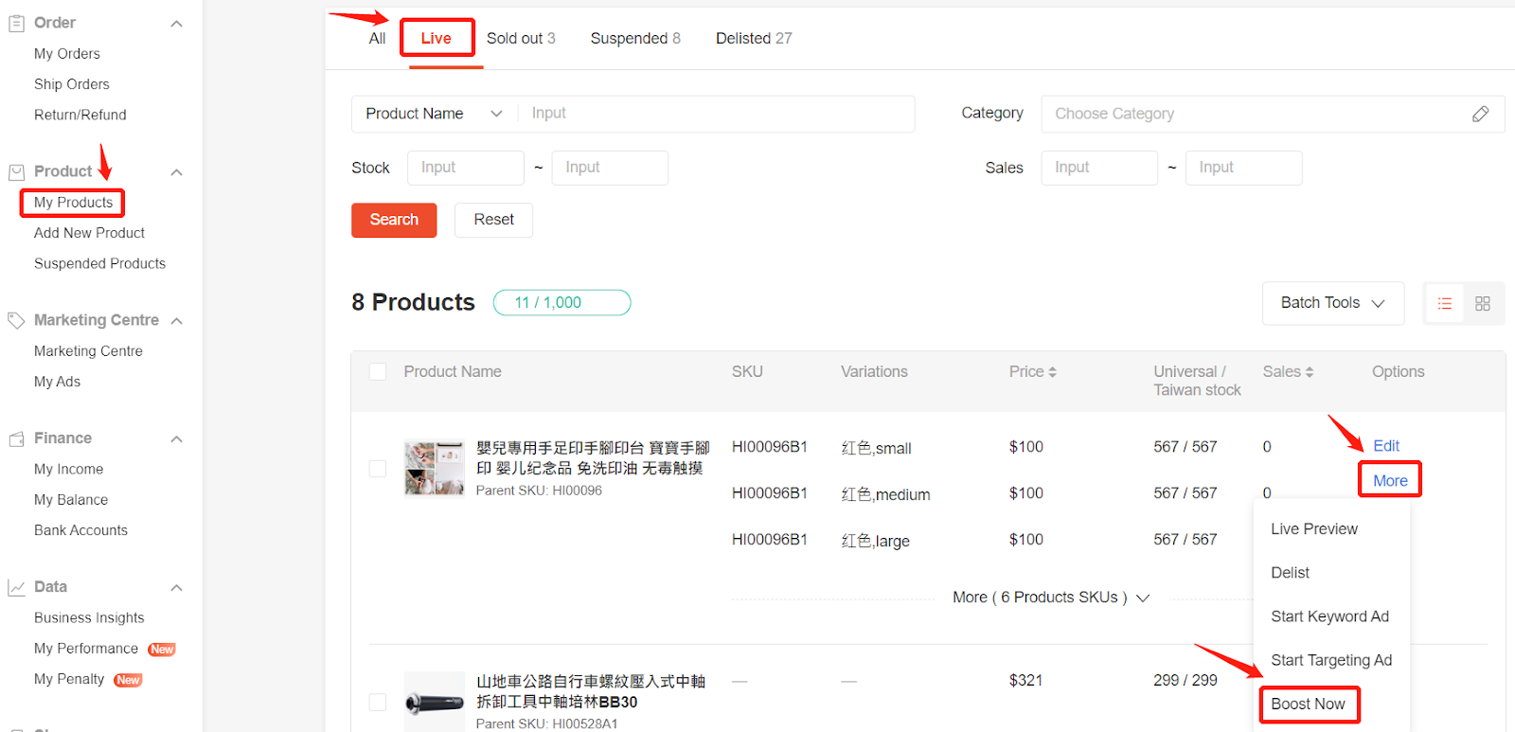
分时段上新、置顶推广
商品曝光技巧
(1) 小批量分时段上传商品：
每天分时段小批量上新商品，这样新上传的商品会在同类商品的搜索排名中处于靠前的位置，有利于店铺持续曝光。
(2) 置顶推广功能（Boost）：
①什么是免费置顶功能（Boost）？
使用该功能后，可对产品进行置顶推广，系统会将该产品置顶在对应分类页面靠前的位置进行展示。
②如何设置？
在【My Products】产品页面中，点击【live】查看在线售卖的产品。点击【More operations】中的【Boost Now】进行产品置顶，该功能卖家在点击boost之后，4个小时之内不可再次点击 。（每次可曝光5个SKU）
③免费置顶功能使用建议：
1）建议只对新品进行置顶；
2）对已积累一定流量的热卖品谨慎使用置顶功能；
3）在各站点的黄金时间段分时间置顶产品，比如午间、晚间双重活跃型站点建议至少每天在这两个流量高峰Boost 2次。

Slide 12
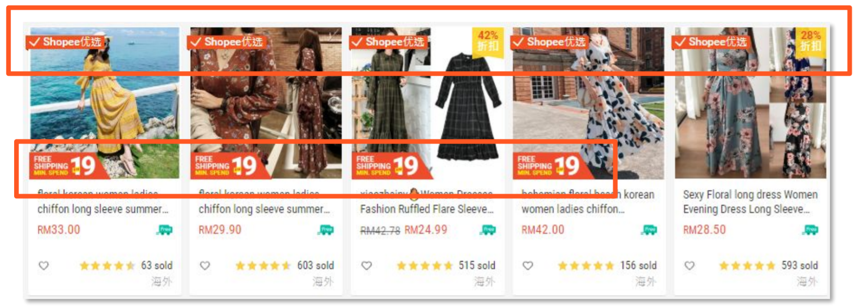
店铺表现优化
成为优选店铺，报名免运、返现项目可获得平台打标，不仅排名有权重且可以吸引买家点击商品！

Slide 13
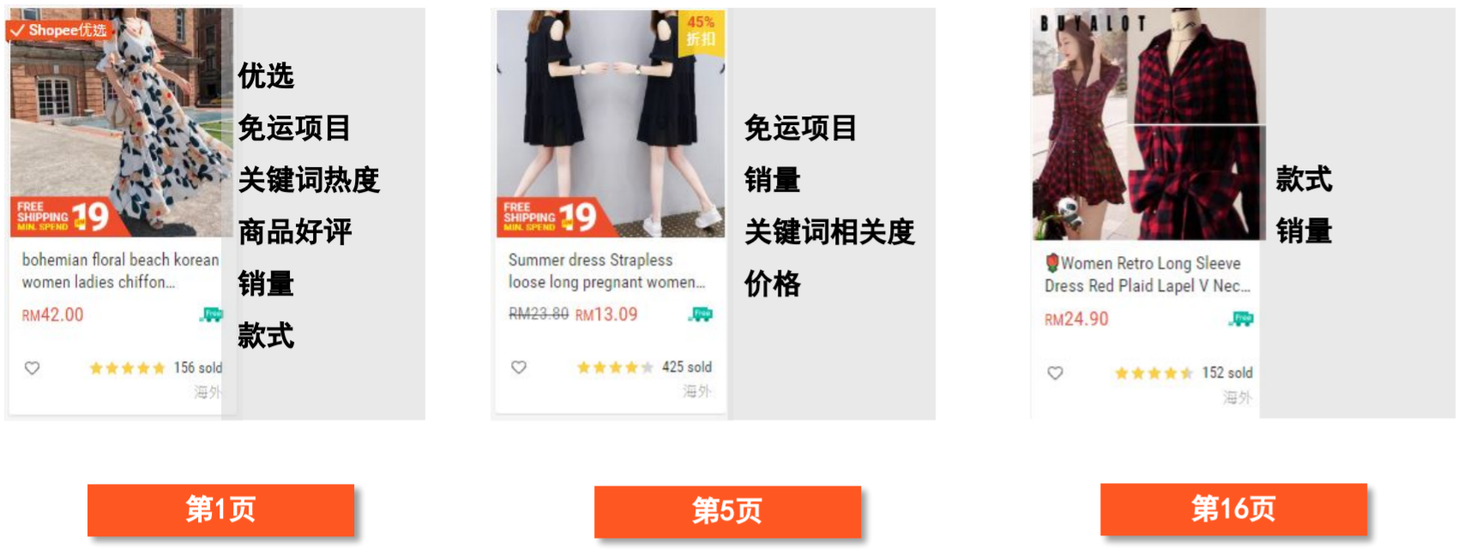
商品排名举例

Slide 14
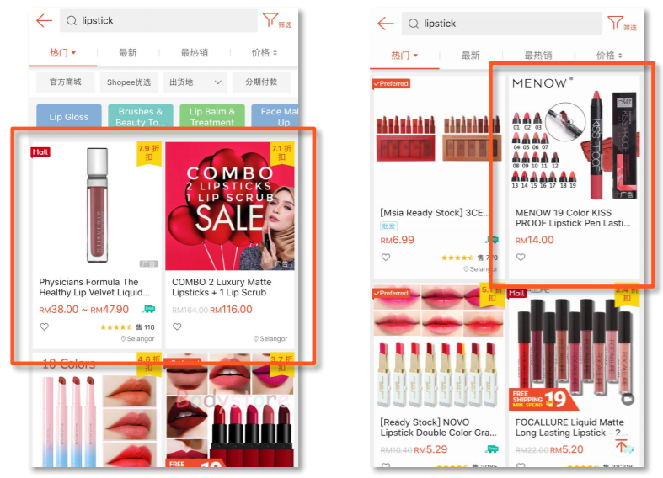
关键字广告流量
搜索结果前两个商品就是关键字广告商品
每四个商品中，有一个关键字广告商品
关键字广告是重要流量来源
关键字广告展示位

Slide 15
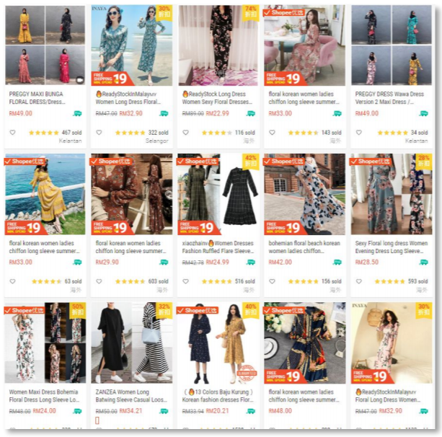
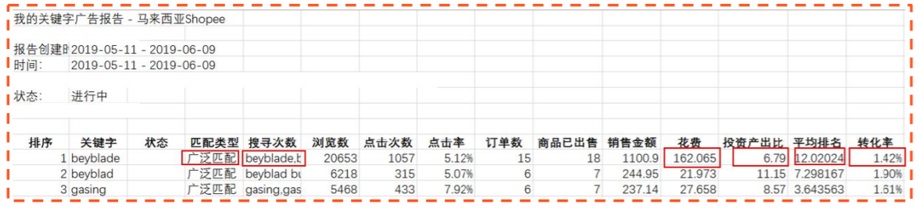
关键字广告使用小技巧
如果你：
选品：
“想快速带动全店流量”
“可以适当让利”
“愿意花精力在关键字广告上”
较有竞争力的客单价
具有吸引力的款式
根据毛利划定最大让利线
选词：
根据相关度和热度选词
新手出价可略高于市场均价
广泛匹配吸引更多流量
筛选出有效的词并控制花费
追求流量

Slide 16
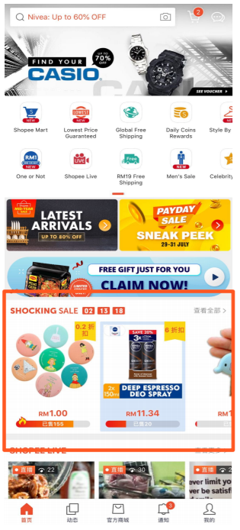
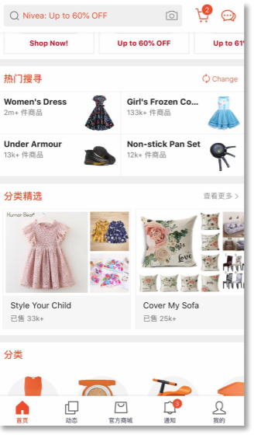
平台活动流量
首页横幅 Home Banner
首页圆标 Home Circle
秒杀（闪购） CFS
热门商品 Hot Products
主题分类精选 Special Collections
……
普通闪购：门槛高，效果好
特殊价闪购：引流效果好
主题活动：报名人数较多，竞争强

Slide 17

平台流量——活动
11.11-所有站点
元旦 –所有站点
女神节 –马来、泰国、菲律宾
母亲节 –除泰国外所有站点
9.9-所有站点
水灯节 -泰国
1月
3月
5月
7月
9月
11月
2月
4月
6月
8月
10月
12月
春节 –台湾、新加坡、马来西亚
泼水节 -泰国
斋月 –马来、印尼
七夕 –台湾、新加坡
中秋 –台湾
Shopee生日 –所有站点
情人节 –所有站点
儿童节 –越南、菲律宾
母亲节 –泰国
10.10 –印尼
12.12 –所有站点
父亲节 –马来、越南
返校季 –所有站点
万圣节 –所有站点
圣诞节–所有站点
端午节 –台湾

Slide 18
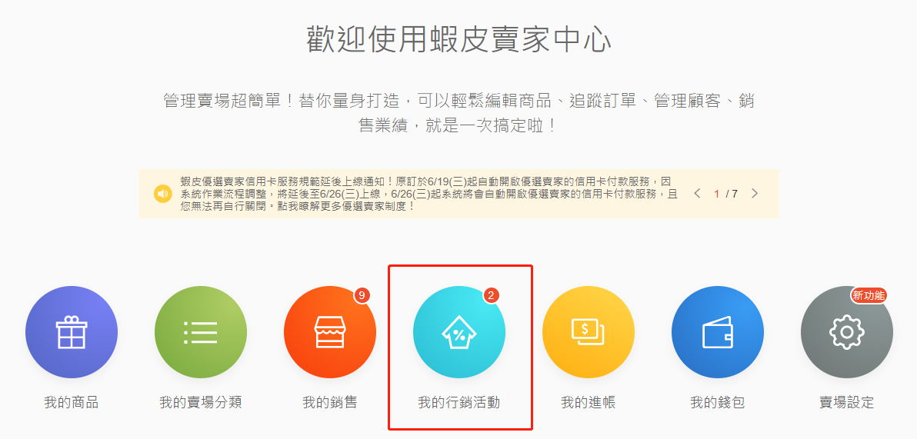
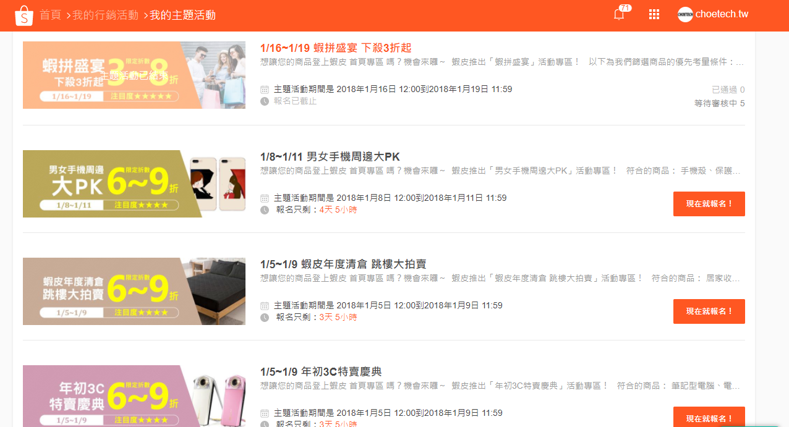
平台流量——活动
积极报名活动争取曝光机会
报名渠道：各站点后台的【我的行销活动】-【我的主题活动】会定期推出活动报名通知，积极报名参与
报名技巧：仔细阅读活动的选品要求和价格要求，精准选品增加被选上的几率尽量；
选取店内受欢迎的产品参加活动，尽量提供有竞争力的价格，拉动流量 ;

Slide 19
PART 2
3
高效利用营销工具
Notes:
加购优惠， 套装优惠，虾皮feed，聊天广播，

Slide 20
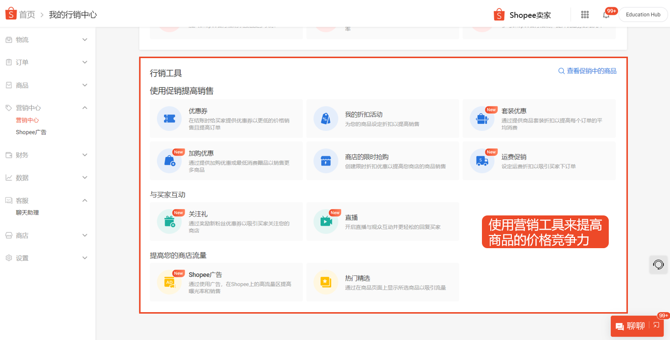
营销中心
路径：卖家中心 >> 营销中心

Slide 21
营销工具总览
套装优惠
我的折扣活动
优惠券
Vestibulum
加购优惠
聊聊广播
营销中心
店内限时抢购
Vestibulum
关注礼
运费促销
虾币
商城游戏

Slide 22
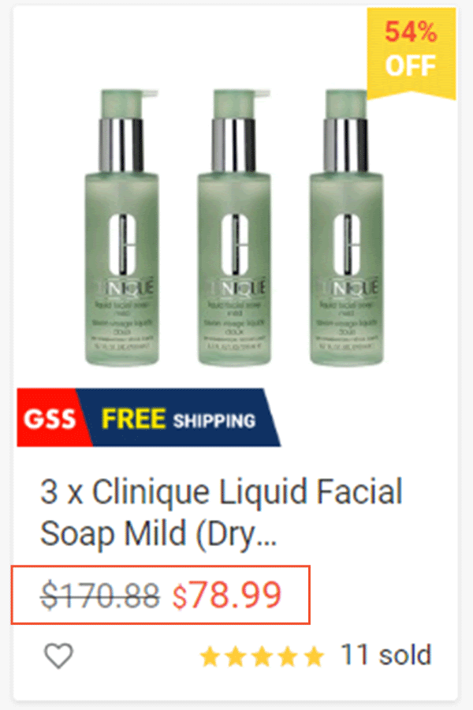
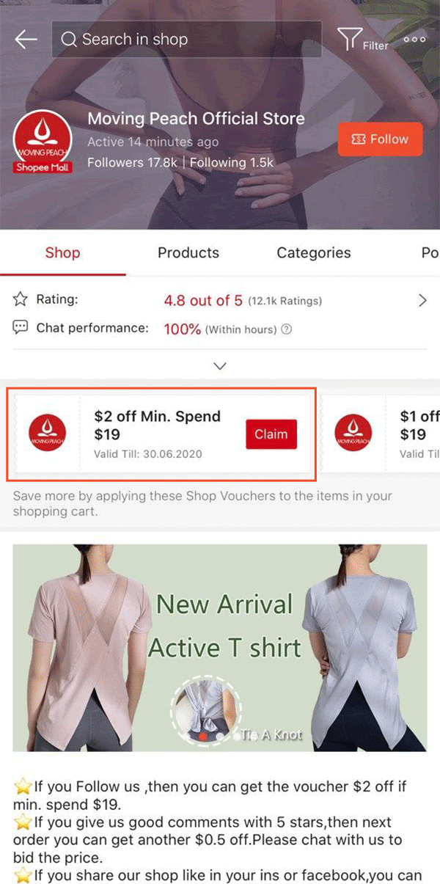
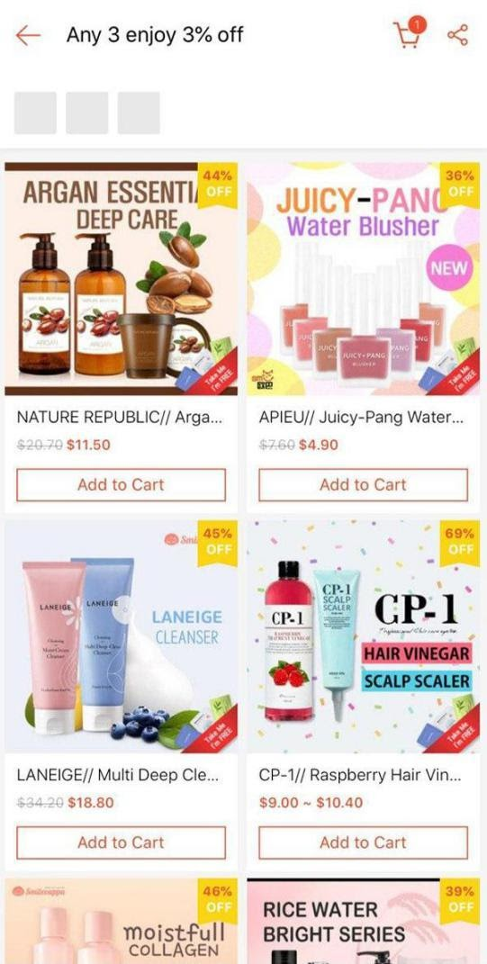
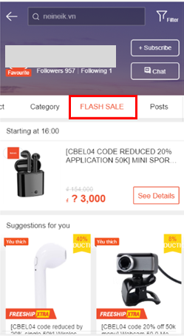
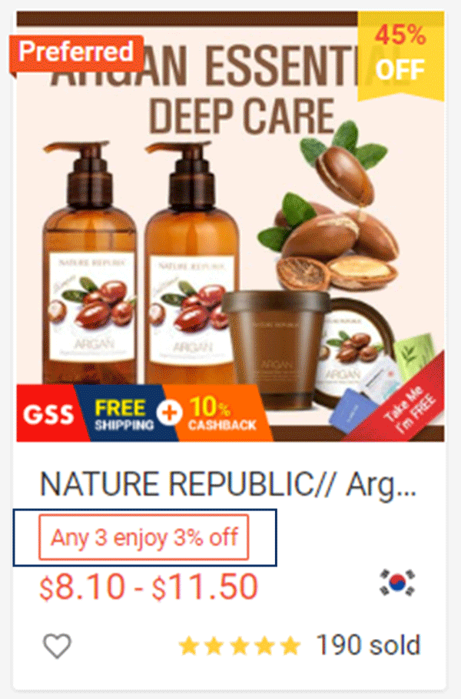
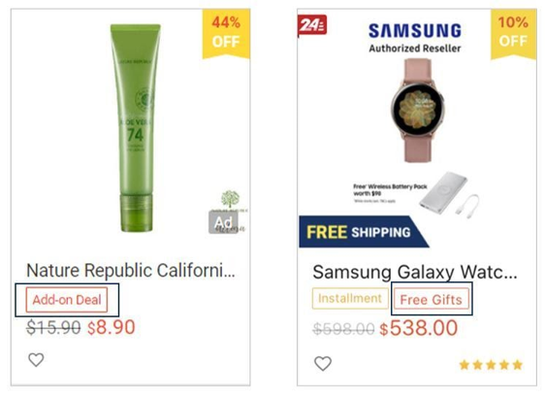
促销活动展示案例
Notes:
可以稍微讲解一下各种折扣优惠券捆绑销售逻辑

Slide 23
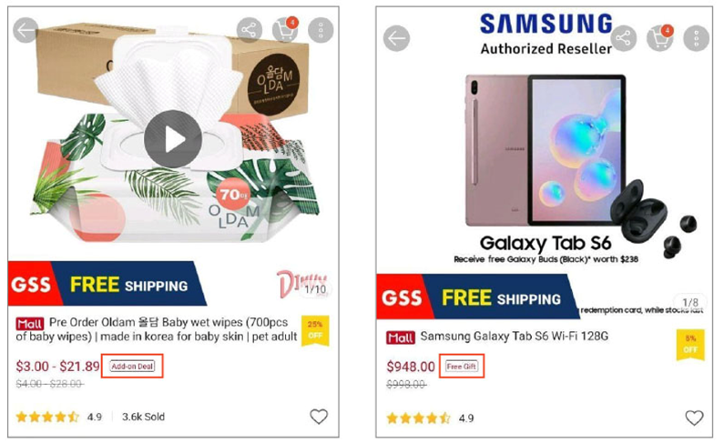
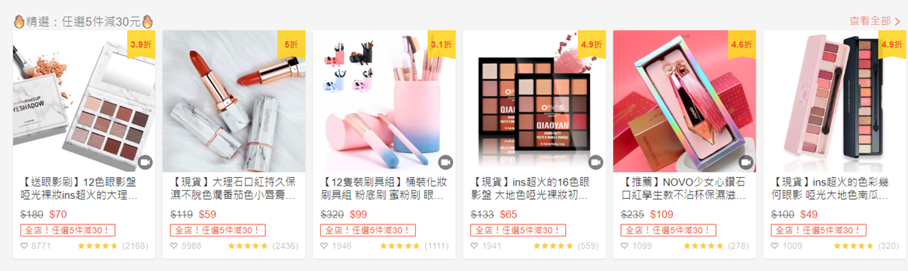
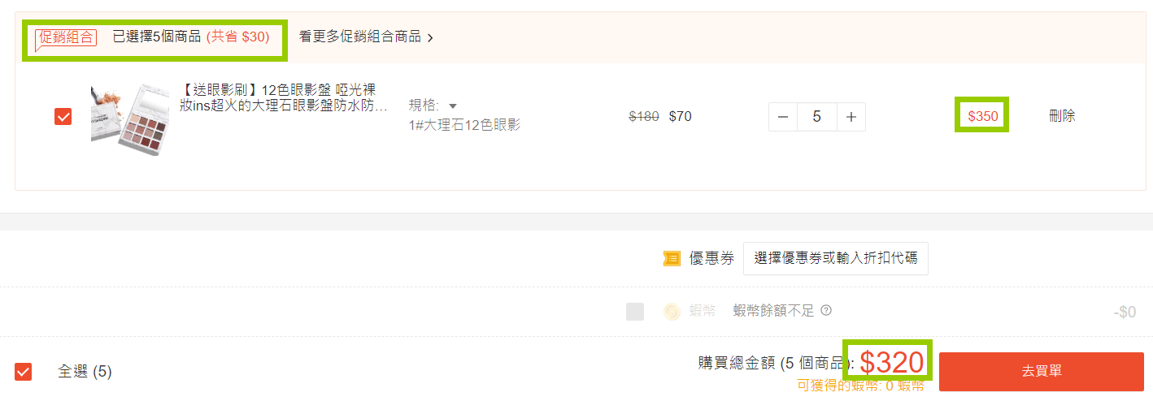
捆绑销售
加购优惠
①加购折扣——设置主商品，并以折扣价格添加加购商品。
②赠品满最低消费——设置主商品，并添加免费礼品。
捆绑销售
1.Bundle Deals ：店内拼单促销活动
2.折扣方式：
A、任选X件Y折
B、任选X件Y元
C、任选X件减Y元

Slide 24
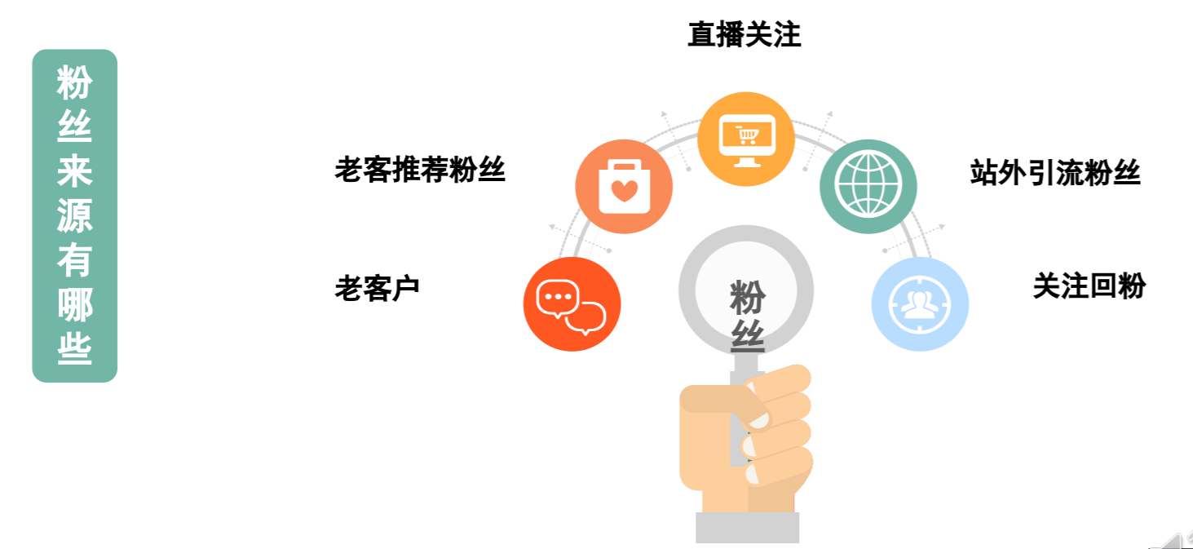
粉丝运营
粉丝对店铺的影响：
• 粉丝是店铺自然流量和订单的重要来源，在店铺运营的初期，涨粉是非常重要的一个运营环节；
• 店铺累积到一定的粉丝量后，定期策划店内一些主题活动和设置相关折扣券，并且主动和买家互动进行店铺主题活动的宣传，可以通过聊聊通知买家参与，也可以通过店铺公告、海报和Feed进行宣传，吸引潜在顾客；大促前可以通过聊聊等方式赠送粉丝专属优惠券，有助于大促更好的爆单。
• 粉丝运营有利于提高回购率，同时也能增加曝光，拓宽新客源，形成良性循环，提高店铺销量。

Slide 25
站内外引流 – 吸引粉丝
站内引流：
主动关注：卖家可在APP上搜寻同类热门卖家，并主动关注这个卖家及其现有粉丝，这样被回粉几率比较大，同时也能增加曝光。
(2) 买家互动圈粉：重视每一次和买家进行沟通的机会，及时回复聊聊信息，提高顾客转化和留存。
(3) 粉丝优惠：卖家可鼓励买家为其产品点赞或者关注店铺，并在下次购买时给予折扣或礼品作为奖励；可以在后台设置“关注礼”吸引买家关注店铺。
(4) 低价促销：可帮助店铺引流，增加粉丝量。
站外引流：
卖家可在Facebook/ Instagram/ line/ Youtube /TikTok等社交网站建立账号，定期发布店铺新品动态或者活动信息，扩大粉丝圈的同时可以将网站引流到自己的店铺。
Notes:
怎么吸粉

Slide 26
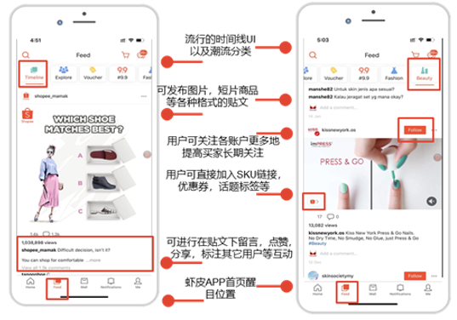
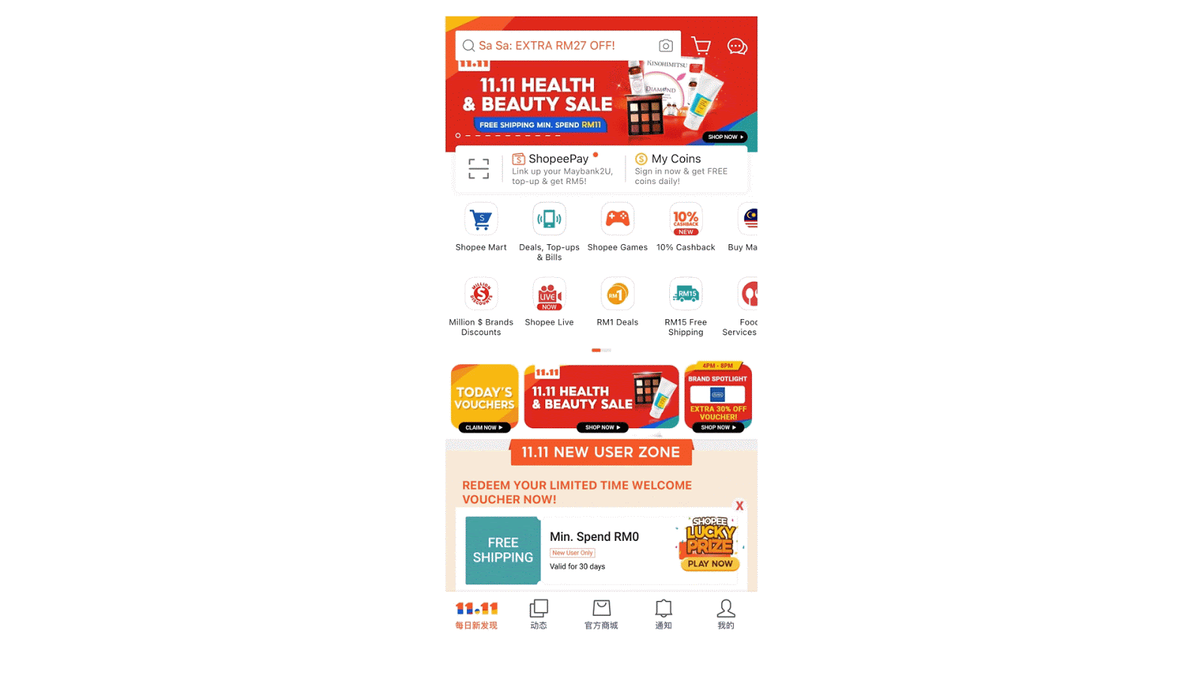
Shopee 动态
Shopee App端特有的功能。
您可以通过图片或视频的形式展示商品，并与粉丝互动提高粘性！
您还可以分享折扣活动，优惠券或举办抽奖活动以提升品牌知名度，并带来更多销量。
Notes:
有粉丝后怎么运营维护

Slide 27
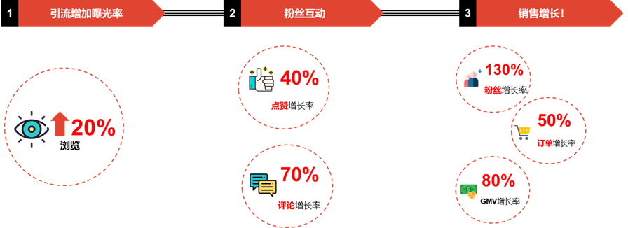
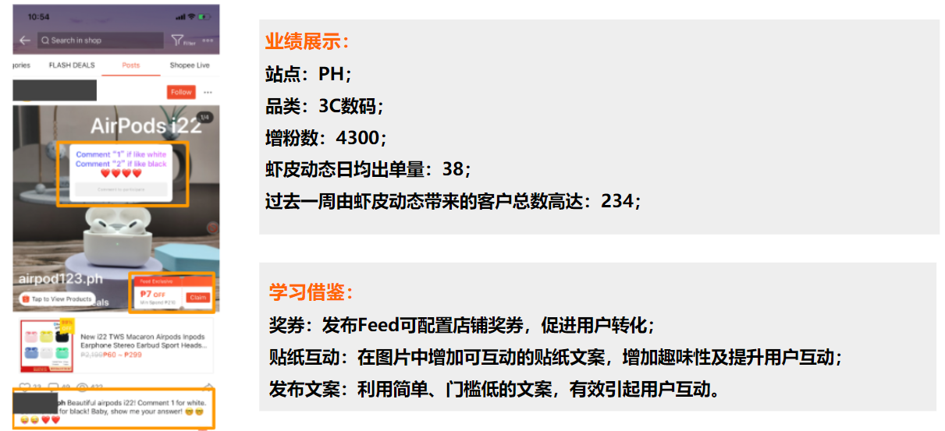
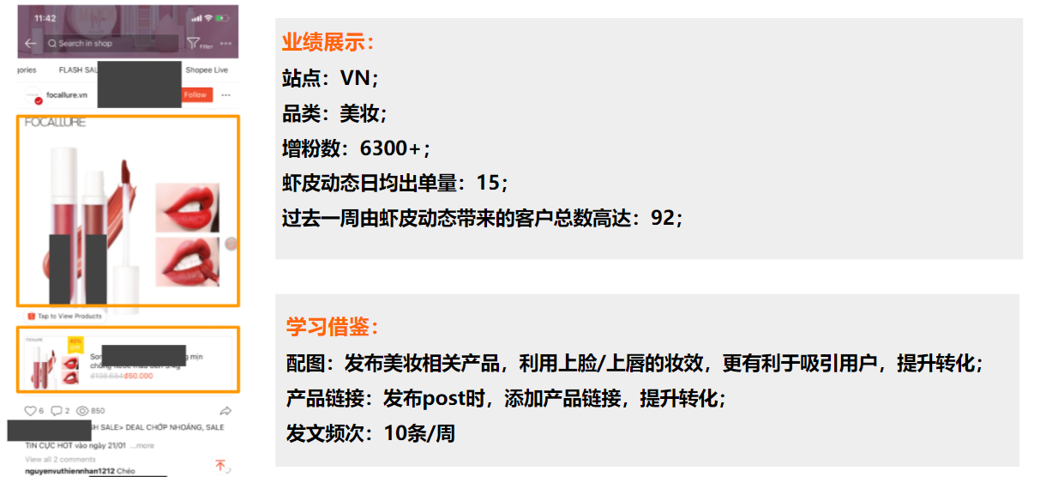
Shopee动态优势及案例

Slide 28
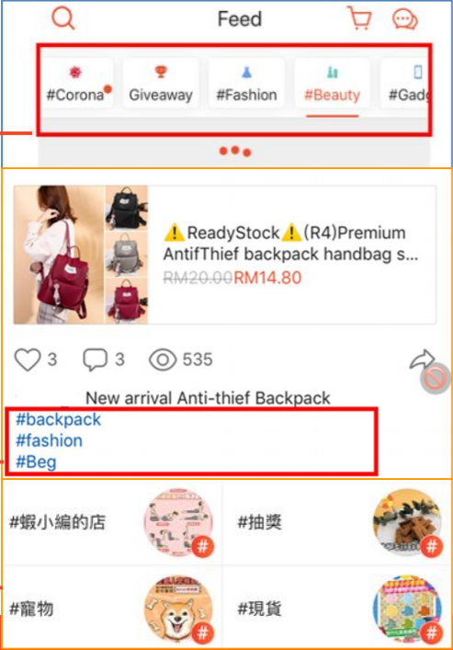
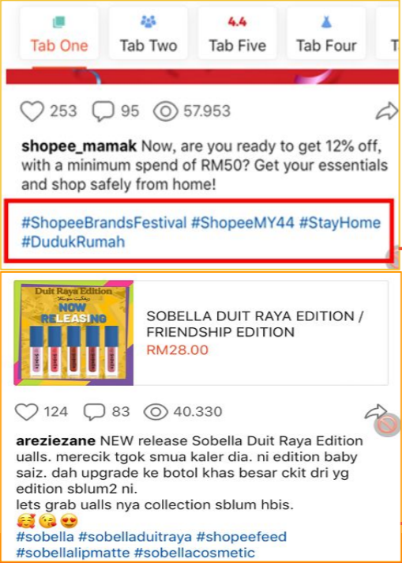
Shopee 动态高阶使用技巧 – 如何找合适的标签
在文案中使用#Hashtag可以有效增加贴文的曝光触及非粉丝用户
1.各个站点feed tag主推(如#fashion #beauty #voucher #女孩专区等
4.平台活动/节庆主题标签（如#99大促 #raya0
5.当地最近热议话题（如#stay home）
2.参考同类产品热门帖使用的#标签
6.参考周报里热门关键词&标签
3.平台推荐的热门标签
7.品牌产品可以用品牌名做标签

Slide 29
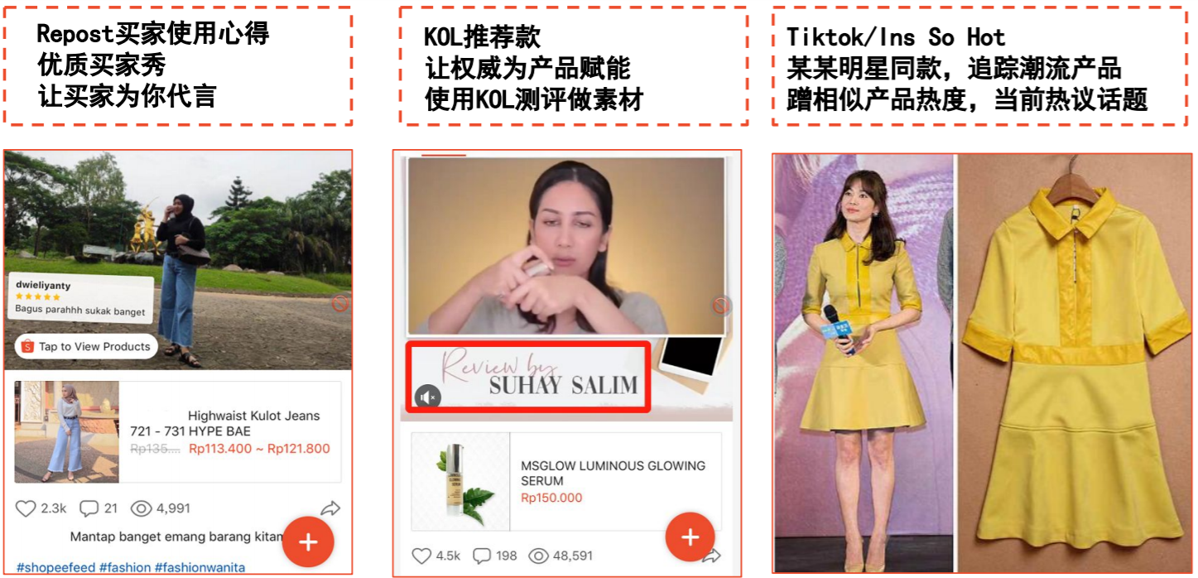
Shopee 动态高阶使用技巧 – 转载热门帖子

Slide 30
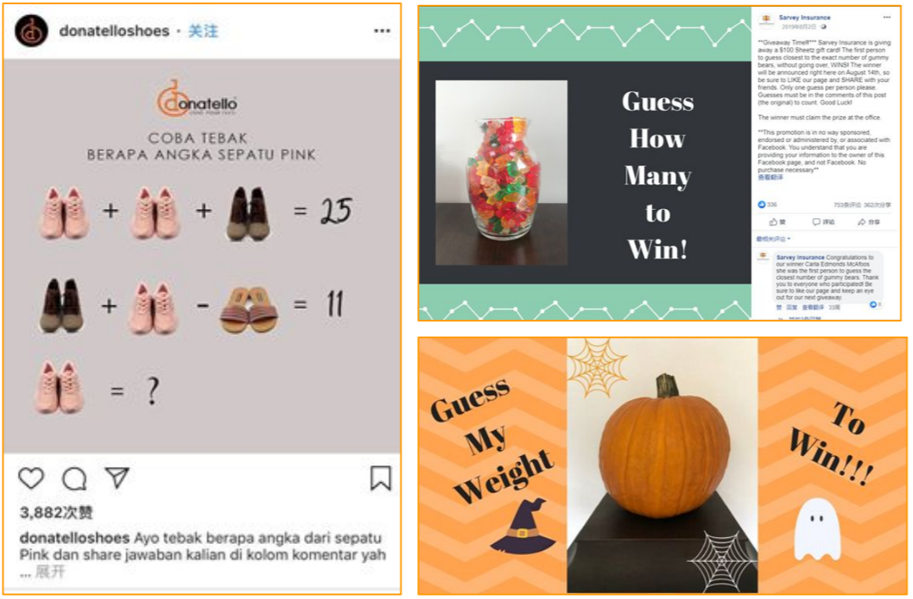
Shopee 动态高阶使用技巧 – Giveaway快速涨粉
参与方式越简单&礼物越有吸引力，有意愿参加的人会越多
设计活动多样化 内容保持新鲜感
调动粉丝积极性
猜猜游戏
答题
买家秀比赛
投票/抽奖/秒货等
活动前需要先设计好：
Giveaway礼物是什么
参与方式
活动截止日期
如何挑选获奖者
公布获奖名单
活动参与方式如：Follow shop/Like/tage friends/comment/repost 等 （可以要求参与全部互动，也可以部分）

Slide 31

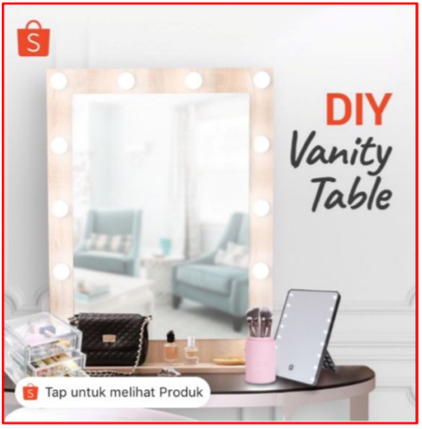
Shopee 动态高阶使用技巧 – 多样化贴文
大胆创造与创新，不断推出不同类型的贴文吸引各类用户
以不同的主题来营销你的产品
您可以赋予图片故事或主题，打造有温度的店铺（品牌）
从而使得您的产品更具有吸引力
节日问候
聊聊天气提醒粉丝注意身体
分享生活小窍门
卖家团队背后的故事
……
例：经营的是母婴类产品，可以发布一些妈妈关注的宝宝成长注意的事项；美妆店分享一些关于美妆美容小贴士；服装店分享穿搭建议。

Slide 32
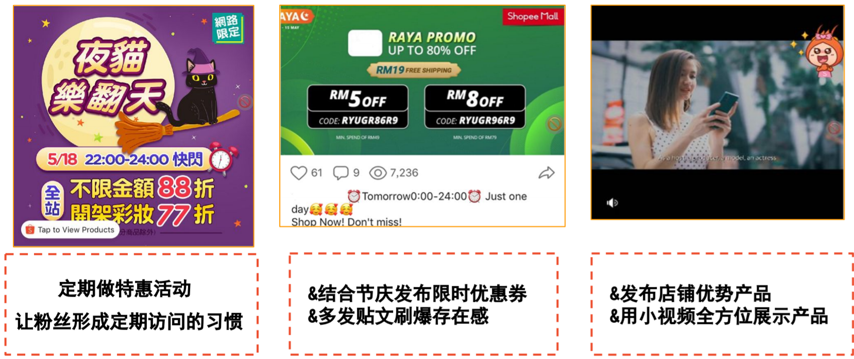
Shopee 动态高阶使用技巧 – 提高出单技能

Slide 33
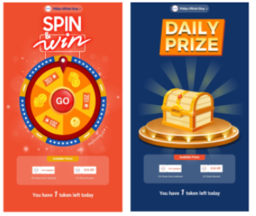
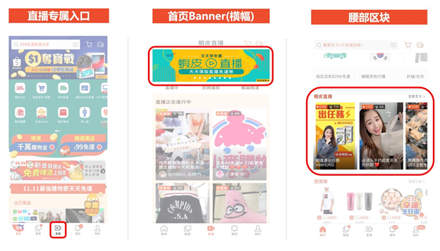
其他营销工具
1，聊天广播
聊聊广播可以让对您的买家进行分组，向他们发送聊聊信息，并分析买家对广播的反应。
聊聊广播也是奖励买家或提高商店流量和订单量的有效方法，并帮助您更深入地了解您的买家和粉丝。
2，商店游戏
卖家可以创建商店游戏来增加买卖双方的互动。
在增加买卖双方的互动的同时，优惠券、返现券等奖品可以提高您的销售额。
●增加店铺流量，并通过有趣的游戏吸引访客
●鼓励访客在您的店铺里使用通过游戏赢取的优惠券
●增加店铺的销量和订单
3，热门精选/店长推荐
热门精选是商店中畅销商品的集合，您可以自行挑选您的热门精选商品。
买家在浏览商品时会看到热门精选集合，这将有效提升特定商品的曝光率，并促进交叉销售。
4，Shopee 直播
直播是Shopee在手机端推出的引流手段，在Shopee首页拥有专属入口，通过在线互动和实物展示，短时间聚集大量潜在顾客，提升转化率和销量。
在直播期间，您可以和买家进行实时互动，这样可以使买家更了解您的商品并在直播间中直接下单。
通过与买家的沟通，您可以更清楚地了解他们的需求，并且为他们创造更优质的购物体验。

Slide 34
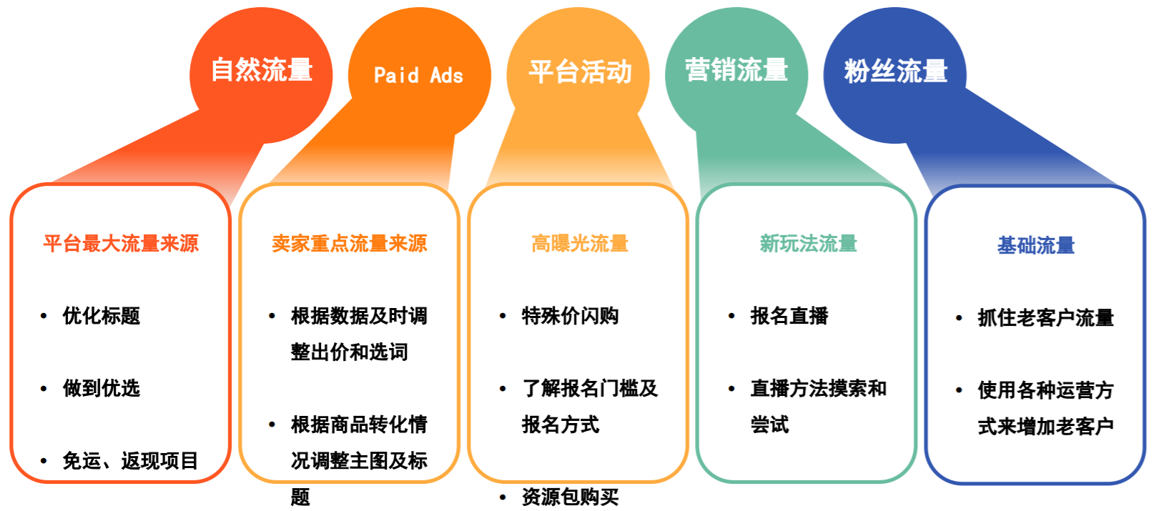
总结

Slide 35


谢谢！

